Slide 1
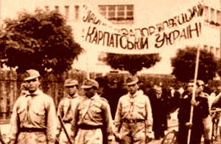

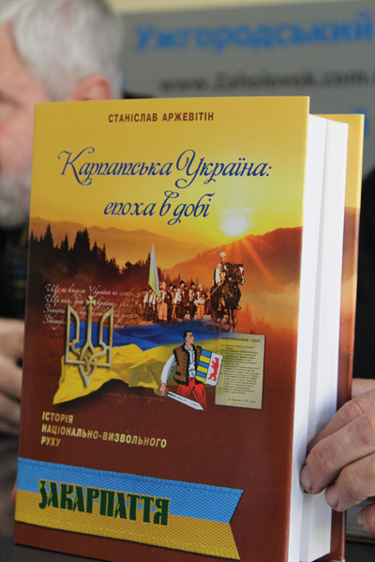

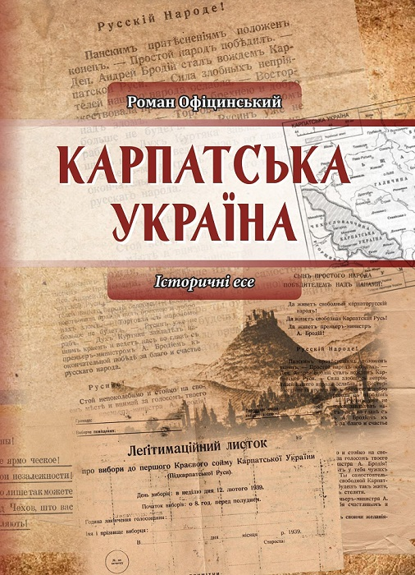




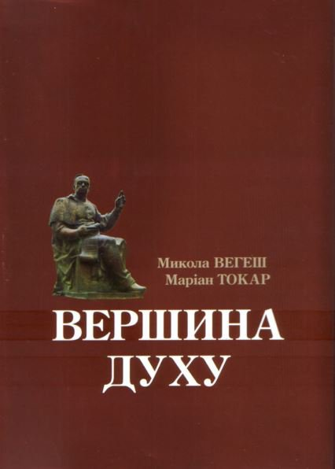



ВЕЛИЧ І ТРАГЕДІЯ КАРПАТСЬКОЇ УКРАЇНИ

Slide 2


15 березня 2024 року виповниться 85 років від дня проголошення Карпатської України. Незважаючи на короткочасне існування Карпатської України, ця подія мала велике історичне значення не лише у житті закарпатських українців, а й усього українського народу.
Про Карпатську Україну, про людей, що активно впливали на перебіг подій, про тих, хто віддав життя за волю рідного краю, пропонуємо ознайомитись з матеріалами віртуальної виставки «ВЕЛИЧ І ТРАГЕДІЯ КАРПАТСЬКОЇ УКРАЇНИ»

Slide 3


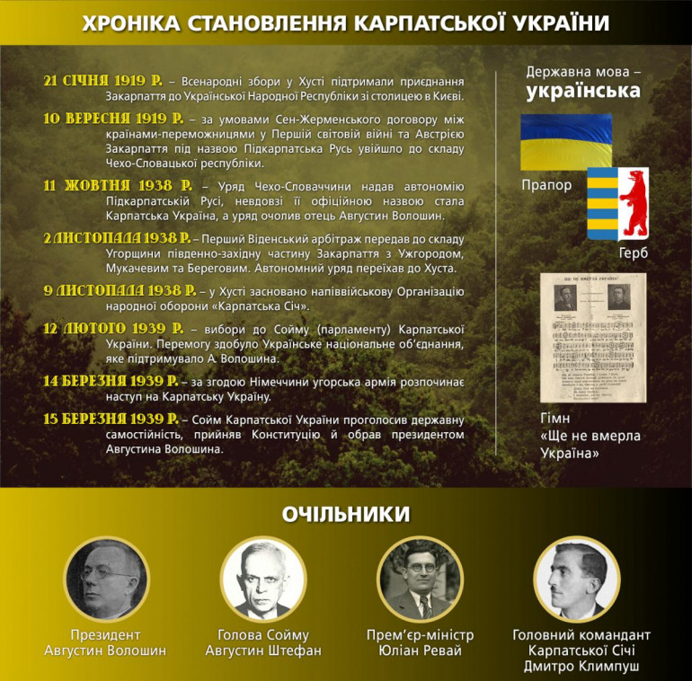

Slide 4
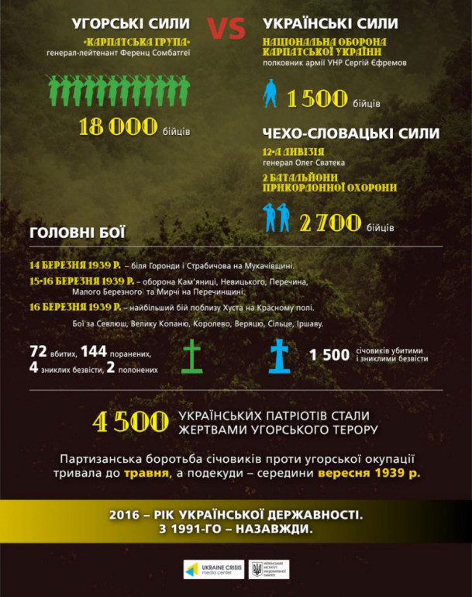
“І все ж перед Богом схиляю я коліна за те, що Вкраїна Карпатська була, що є на планеті Карпатська Вкраїна, - любім її, браття, вона ще мала. Любім не за гроші й за сині волошки, А просто за те, що вона у нас є… Стоїть наодинці із Богом Волошин, І Бог до Вкраїни обличчям стає”…
Петро Скунць «Карпатська Вкраїна»

Slide 5


Гаврош Олександр. Нескорена Україна / О. Гаврош. – Навчальна книга – Богдан, 2019. – 368 с.
Відомий журналіст, письменник, драматург Олександр Гаврош розповідає про свої знахідки, пов’язані з Карпатською Україною, що стала центром українського політичного життя у 1938–1939 роках. Автор роками збирав ці матеріали, публікуючи їх у пресі, поки нарешті наважився на окреме видання. Окрім журналістських розвідок, книжка містить і п’єсу автора «Останнє танґо у Хусті», прем’єра якої з успіхом відбулася 14 березня 2019 року в рамках святкування 80-річчя Карпатської України – це перший драматичний твір про ті героїчні й трагічні події на українській професійній сцені.

Slide 6
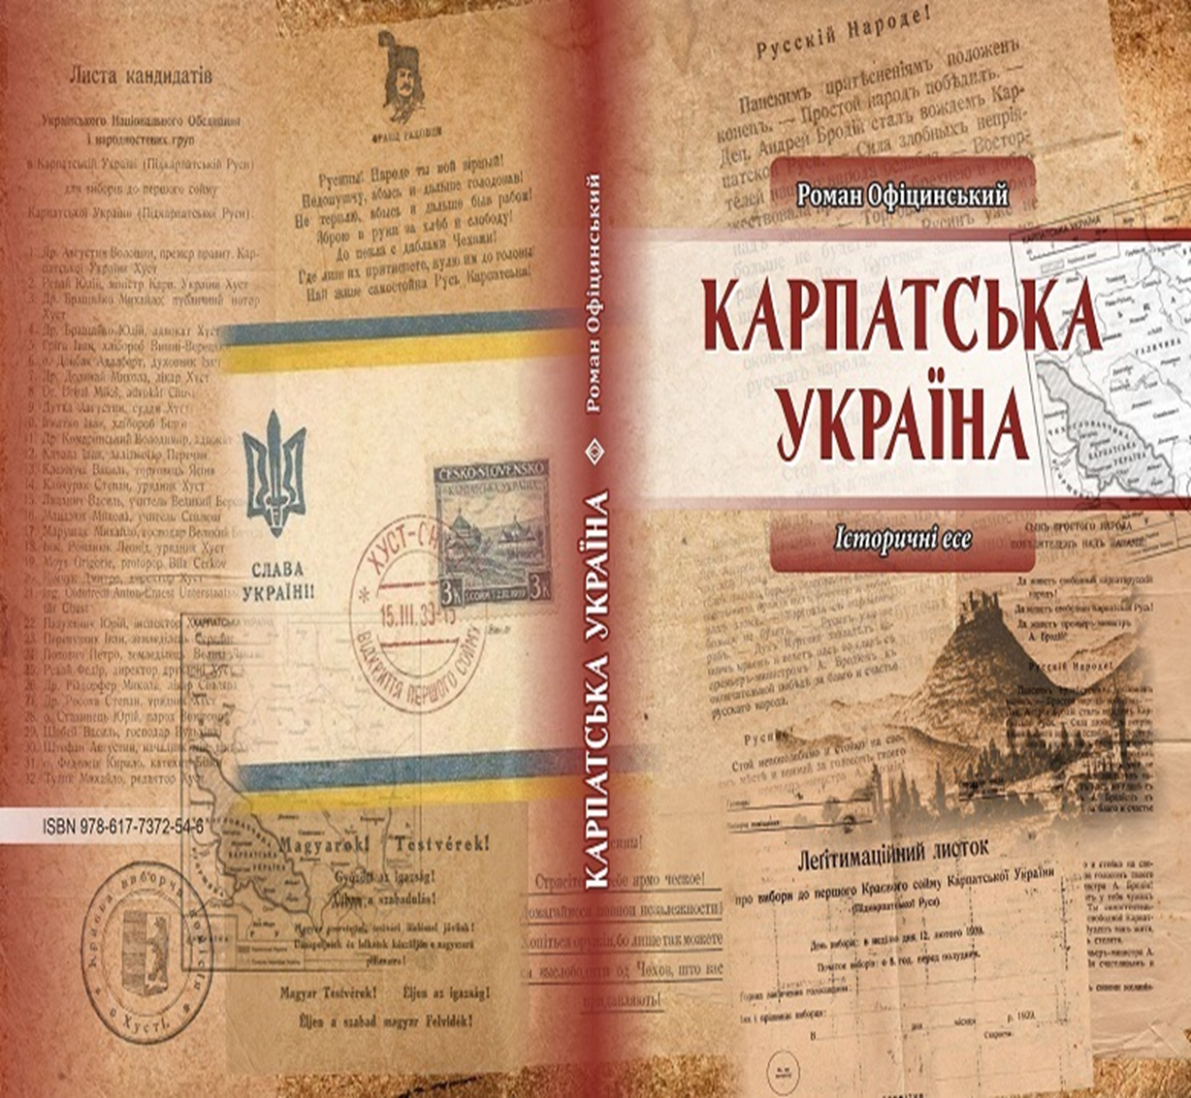
Офіцинський Роман. Карпатська Україна історичні есе / Р. Офіцинский. – Ужгород TIMPANI, 2020. – 288 с.
У пропонованій книжці зібрані докупи наукові, науково-популярні, публіцістичні статті відомого вченого, котрий протягом тривалого часу, майже три десятиліття, активно й об'єктивно вивчає та популяризує карпатоукраїнську проблематику як серед співвітчизників, так і поза межами рідної країни
Про славетну й трагічну долю Карпатської України почав дізнаватися, коли двадцятилітнім повернувся додому, демобілізувавшись із радянського війська, і поновився в гурті студентів УжДУ

Slide 7
Вегеш, Микола. Карпатська Україна в контексті українського державотворення : навч. посіб. / М. М. Вегеш, М. Ю. Токар, М. Басараб – Ужгород : Карпати, 2008. – 256 с. : іл.
У навчально-методичному посібнику системно висвітлюються взаємопов’язані проблеми розвитку Карпатської України в контексті українського державотворення для широкого впровадження основних її компонентів у навчальному і виховному процесі педагогами й вихователями різноманітних навчально-виховних закладів. Матеріал дозволяє в доступній формі ввести тему Карпатської України до навчальних та виховних планів.

Slide 8

Заповіт Срібної Землі : Карпатська Україна в боротьбі за незалежність / ред. М. Парцей ; худ. Ф. Лукавий. – Львів : Світ, 2001. – 190 с. : фото. – (Подвижники національної ідеї).
Збірник, який започатковує серію видань "Подвижники національної ідеї”, вперше був виданий в 1939 р. у Відні і з того часу не перевидавався. Тут вміщено матеріали, присвячені боротьбі закарпатських українців за проголошення та утвердження Української Карпатської держави.
Написані по гарячих слідах подій їх безпосередніми учасниками, ці розповіді досі не втратили актуальності і сприймаються як живий пам’ятник лицарям Карпатської Січі, що без вагання виконали свій патріотичний обов’язок і врятували честь великої нації.

Slide 9
Вінч, Майкл Блует. "Одноденна держава": свідчення англійського очевидця про події Карпатської України / М. Б. Вінч ; пер. Н. Кирчів. – К. : Темпора, 2012. – 330 с. : фото.
“Одноденна держава” – це опис подій Карпатської України 1939 р. з перспективи англійського спостерігача. Книга дає уявлення про англосаксонське бачення подій і настроїв Карпатської України. Політичні та історіософські роздуми переплітаються з багатим краєзнавчим описом.
Книга розрахована на істориків, політологів, усіх, кого зацікавить запропонована тематика.

Slide 10
Вегеш, Микола. Вершина духу. До 80-річчя проголошення
Державної незалежності Карпатської України./ М. Вегеш, М. Токар. – Ужгород: Карпати, 2018. – 324 с.
В історичному нарисі пропонується огляд передумов незалежності Карпатської України, динамічний перебіг стратегічних подій на цьому шляху, політико-партійної еволюції та участі у виборчих процесах, мотиваційної орієнтації автономних урядів регіону, міжнародного становища Закарпаття – складової частини Чехословаччини, значення і ролі культурно-просвітницької праці, оцінки збройних сил Карпатської України, зміни державно-правового статусу регіону, суспільно-політичних поглядів провідників Карпато-Української Держави.

Slide 11
Ґренджа-Донський, Василь Степанович. Щастя і горе Карпатської України : щоденник : Мої спогади / В. С. Ґренджа-Донський ; ред. Д. М. Федака – Ужгород : Закарпаття, 2002. – 514 с. : портр., фото.
Василь Ґренджа-Донський (1897-1974) – український письменник, журналіст, громадсько-культурний діяч, один із чільних творців Карпатської України, редактор її щоденної газети "Нова свобода". Його щоденник "Щастя і горе Карпатської України"– своєрідний літопис українського державотворення на теренах Закарпаття наприкінці 1938-початку 1939 років. "Спогади" розширюють і доповнюють хронологічні рамки щоденника, представляють постать автора у контексті подій усієї першої половини XX століття. Обидва твори в Україні друкуються вперше.

Slide 12
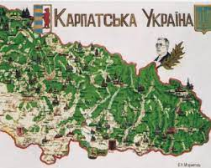
Аржевітін, Станіслав. Карпатська Україна епоха в добі / С. Аржевітін. – Вінниця: Вид-во «Тезис», 2013. – 868 с.
Одна доба незалежності Карпатської України для закарпатських українців стала цілою епохою історичних подій. Ці події покладено в основу книги. Читачу пропонується новий погляд на передумови створення, обставини існування Карпатської України та її роль в утвердженні української державності.

Slide 13
Карпатська Україна : документи і матеріали : хроніка подій : персоналії : у 2 т. Т. 1 : Карпатська Україна / упоряд. : О. Д. Довганич, О. М. Корсун, О. М. Пагіря ; Закарпат. облдержадмін., Закарпат. облрада [та ін.]. – Ужгород : Закарпаття, 2009. – 756 с.
Документальна книга у двох томах про один із найзагадковіших феноменів українського державотворення – Карпатську Україну, в якій всебічно представлені труди і дні її формування, розбудови та руйнації за умов терористичних актів двох великих європейських держав – Угорщини й Польщі (1938-1939), окупації гортіїівською Угорщиною за згодою гітлерівської Німеччини (1939-1944) та входження до складу радянської держави (1944-1946), йде до читача вперше. Тематично двотомник поєднаний з виданнями редколегії обласного тому "Реабілітовані історією" у двох книгах та наступними збірниками – "Криваві тіні Кремлю" (2006), "Тернистий шлях до України…" (2007), "Закарпатські втікачі в СРСР. 1938-1941" (2008). Тут подано найповніший на сьогодні обсяг архівних документів і матеріалів з фондів ГДА СБУ, архіву УСБУ в Закарпатській області, ЦДАВО, ЦДАГО, ДАЗО, архіву ОУН в Києві, Центру досліджень визвольного руху у Львові та окремих московських архівів. Вміщено хроніку подій Карпатської України на основі широкого, відомого нині масиву джерел. З належною повнотою, наскільки це дозволяють доступні нині джерела, охарактеризовано постаті творців Карпатської України.

Slide 14


“І все ж перед Богом схиляю я коліна за те, що Вкраїна Карпатська була, що є на планеті Карпатська Вкраїна, - любім її, браття, вона ще мала. Любім не за гроші й за сині волошки, А просто за те, що вона у нас є… Стоїть наодинці із Богом Волошин, І Бог до Вкраїни обличчям стає”…
Петро Скунць «Карпатська Вкраїна»
Всіх, кого цікавить тематика Карпатської України 1938-1939 рр. запрошуємо до Виноградівської публічної бібліотеки для більш детального ознайомлення.

